Slide 1

Асоциальное поведение студента – это угроза его профессиональной карьере
Авилкина Светлана Викторовна
начальник Управления по воспитательной работе,
кандидат педагогических наук
тел. 8-905-187-03-30
e-mail: avilkina.s.v@rsreu.ru
кабинет 230, тел. 11-30

Slide 2
План
1. Противодействие экстремистской идеологии в образовательном учреждении
2. Профилактика незаконного употребления и распространения наркотических средств
3. Профилактика вирусных заболеваний

Slide 3
1. Стратегия противодействия экстремизму
в Российской Федерации до 2025 года
(утв. Президентом РФ 28 ноября 2014 г. N Пр-2753)
В настоящей Стратегии используются следующие основные понятия:
а) "идеология экстремизма (экстремистская идеология)" - система взглядов и идей, представляющих насильственные и иные противоправные действия как основное средство разрешения социальных, расовых, национальных, религиозных и политических конфликтов;
б) "проявления экстремизма (экстремистские проявления)" - общественно опасные и противоправные деяния, совершаемые по мотивам политической, идеологической, расовой, национальной или религиозной ненависти или вражды, а также деяния, способствующие возникновению или обострению межнациональных, межконфессиональных и региональных конфликтов;

Slide 4
Стратегия противодействия экстремизму в Российской Федерации до 2025 года
(утв. Президентом РФ 28 ноября 2014 г. N Пр-2753)
В настоящей Стратегии используются следующие основные понятия:
в) "субъекты противодействия экстремизму" - федеральные органы государственной власти, органы государственной власти субъектов Российской Федерации, органы местного самоуправления, институты гражданского общества, организации и физические лица;
г) "противодействие экстремизму" - деятельность субъектов противодействия экстремизму, направленная на выявление и последующее устранение причин экстремистских проявлений, а также на предупреждение, пресечение, раскрытие и расследование преступлений экстремистской направленности, минимизацию и (или) ликвидацию последствий экстремизма.

Slide 5
Стратегия противодействия экстремизму в Российской Федерации до 2025 года
ОСНОВНЫЕ ЗАДАЧИ, НАПРАВЛЕНИЯ РАБОТЫ
П.27 е) в сфере образования и государственной молодежной политики:
проведение в образовательных организациях занятий по воспитанию патриотизма, культуры мирного поведения, межнациональной и межконфессиональной дружбы, по обучению навыкам бесконфликтного общения, а также умению отстаивать собственное мнение, противодействовать социально опасному поведению, в том числе вовлечению в экстремистскую деятельность, всеми законными средствами;
включение в учебно-методические материалы тем, направленных на воспитание традиционных для российской культуры ценностей;

Slide 6
Стратегия противодействия экстремизму в Российской Федерации до 2025 года
ОСНОВНЫЕ ЗАДАЧИ, НАПРАВЛЕНИЯ РАБОТЫ
П.27 е) в сфере образования и государственной молодежной политики:
обеспечение активного участия коллегиальных органов управления образовательных организаций в профилактике экстремизма среди учащихся и студентов.

Slide 7
За последнее время заметно увеличилось количество судов по антиэкстремистским статьям, причем вынесенные сроки за «ре-посты и лайки» занимают большую часть от всех приговоров по данным статьям. Это связано и с увеличением аудитории Рунета, и с повышением внимания оперативников к нарушениям в сети Интернет.

Slide 8

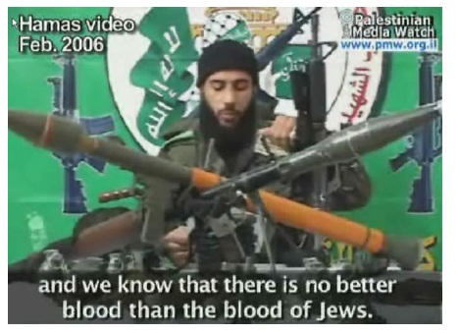
Интернет как основная среда проявления экстремизма
Информационно-телекоммуникационные сети, включая сеть «Интернет», стали основным средством коммуникации для экстремистских и террористических организаций, которые используется ими для привлечения в свои ряды новых членов, для организации и координации совершения преступлений экстремистской направленности

Slide 9
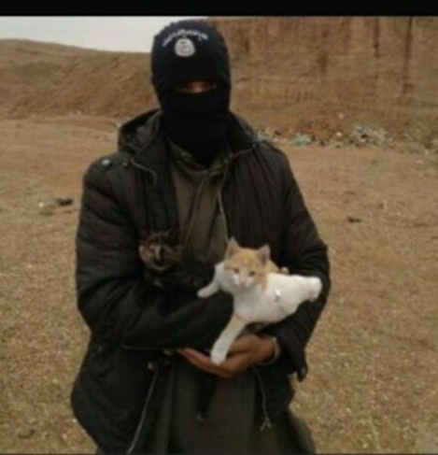
84% молодых людей пришли в ряды террористической организаций посредством сети Интернет;
47% обратили внимание на материалы (видео и текст), размещенные онлайн;
41% присягнули на верность ИГИЛ онлайн;
19% пользовались онлайн-инструкциями при подготовке теракта (изготовление самодельных взрывных устройств и бомб).
Бойцы ИГИЛ часто появляются на фото в соцсетях с котятами на руках

Slide 10
Уголовный кодекс
- 280 ст. УК РФ «Публичные призывы к осуществлению экстремистской деятельности».
- 280.1 ст. УК РФ «Публичные призывы к осуществлению действий, направленных на нарушение территориальной целостности Российской Федерации».
- 282 ст. УК РФ «Возбуждение ненависти либо вражды, а равно унижение человеческого достоинства».
- 282.1 ст. УК РФ «Организация экстремистского сообщества».
- 282.2 ст. УК РФ «Организация деятельности экстремистской организации».
- 282.3 ст. УК РФ «Финансирование экстремистской деятельности».

Slide 11
Кодекс об административных правонарушениях также регулирует вопросы, связанные с экстремистской деятельностью
КоАП РФ Статья 20.3. Пропаганда либо публичное демонстрирование нацистской атрибутики или символики, либо атрибутики или символики экстремистских организаций, либо иных атрибутики или символики, пропаганда либо публичное демонстрирование которых запрещены федеральными законами
1. Пропаганда либо публичное демонстрирование нацистской атрибутики или символики, либо атрибутики или символики, сходных с нацистской атрибутикой или символикой до степени смешения, либо атрибутики или символики экстремистских организаций, либо иных атрибутики или символики, пропаганда либо публичное демонстрирование которых запрещены федеральными законами,
влечет наложение административного штрафа на граждан в размере от одной тысячи до двух тысяч рублей с конфискацией предмета административного правонарушения либо административный арест на срок до пятнадцати суток с конфискацией предмета административного правонарушения;
на должностных лиц - от одной тысячи до четырех тысяч рублей с конфискацией предмета административного правонарушения;
на юридических лиц - от десяти тысяч до пятидесяти тысяч рублей с конфискацией предмета административного правонарушения.

Slide 12
Кодекс об административных правонарушениях также регулирует вопросы, связанные с экстремистской деятельностью
КоАП РФ Статья 20.3. Пропаганда либо публичное демонстрирование нацистской атрибутики или символики, либо атрибутики или символики экстремистских организаций, либо иных атрибутики или символики, пропаганда либо публичное демонстрирование которых запрещены федеральными законами
2. Изготовление или сбыт в целях пропаганды либо приобретение в целях сбыта или пропаганды нацистской атрибутики или символики, либо атрибутики или символики, сходных с нацистской атрибутикой или символикой до степени смешения, либо атрибутики или символики экстремистских организаций, либо иных атрибутики или символики, пропаганда либо публичное демонстрирование которых запрещены федеральными законами,
влечет наложение административного штрафа на граждан в размере от одной тысячи до двух тысяч пятисот рублей с конфискацией предмета административного правонарушения;
на должностных лиц - от двух тысяч до пяти тысяч рублей с конфискацией предмета административного правонарушения;
на юридических лиц - от двадцати тысяч до ста тысяч рублей с конфискацией предмета административного правонарушения.

Slide 13
Кодекс об административных правонарушениях также регулирует вопросы, связанные с экстремистской деятельностью
Статья 20.29 «Производство и распространение экстремистских материалов».
Массовое распространение экстремистских материалов, включенных в опубликованный федеральный список экстремистских материалов, а равно их производство либо хранение в целях массового распространения
влечет наложение административного штрафа на граждан в размере от одной тысячи до трех тысяч рублей либо административный арест на срок до пятнадцати суток с конфискацией указанных материалов и оборудования, использованного для их производства;
на должностных лиц - от двух тысяч до пяти тысяч рублей с конфискацией указанных материалов и оборудования, использованного для их производства;
на юридических лиц - от ста тысяч до одного миллиона рублей или административное приостановление деятельности на срок до девяноста суток с конфискацией указанных материалов и оборудования, использованного для их производства.

Slide 14
ФЕДЕРАЛЬНЫЙ СПИСОК
ЭКСТРЕМИСТСКИХ МАТЕРИАЛОВ
Сайт: Министерства юстиции РФ
Информационные материалы признаются экстремистскими федеральным судом по месту их обнаружения, распространения или нахождения организации, осуществившей производство таких материалов, на основании представления прокурора или при производстве по соответствующему делу об административном правонарушении, гражданскому или уголовному делу.
Федеральный список экстремистских материалов формируется на основании поступающих в Минюст России копий вступивших в законную силу решений судов о признании информационных материалов экстремистскими.
Законодательством РФ установлена ответственность за массовое распространение экстремистских материалов, включенных в опубликованный федеральный список экстремистских материалов, а равно их производство либо хранение в целях массового распространения.

Slide 15
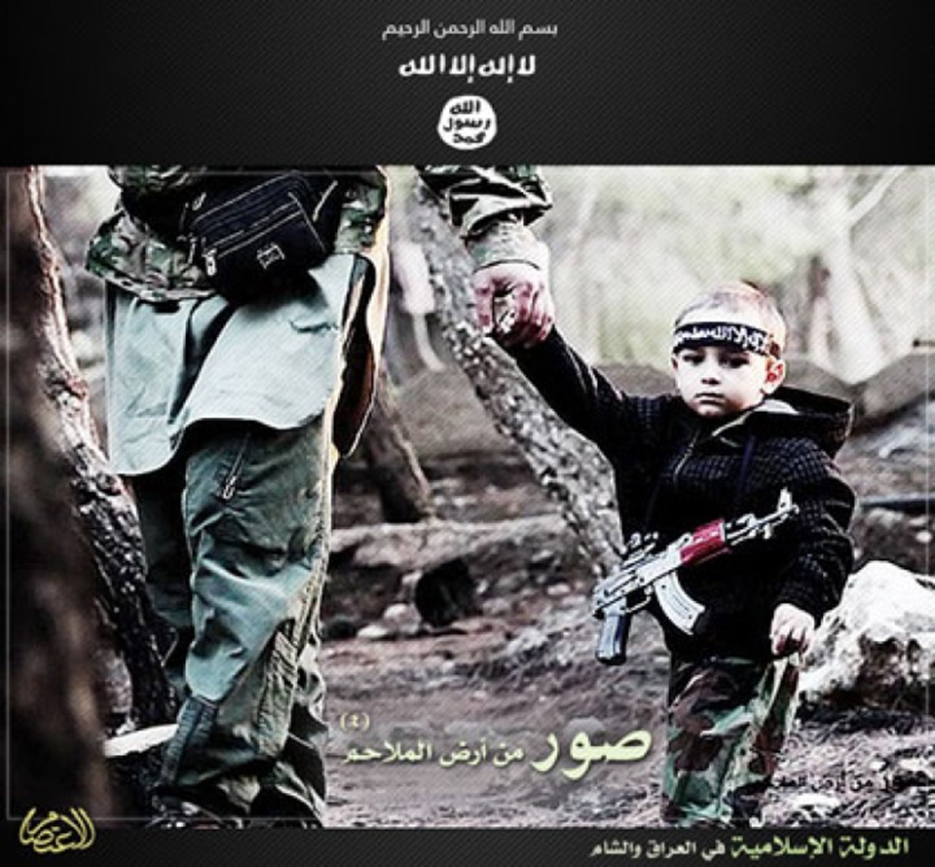
Жертвой вербовщиков может стать кто угодно, о чем свидетельствуют печально известные примеры
студентки Варвары Карауловой или
актера Вадима Дорофеева.

Slide 16
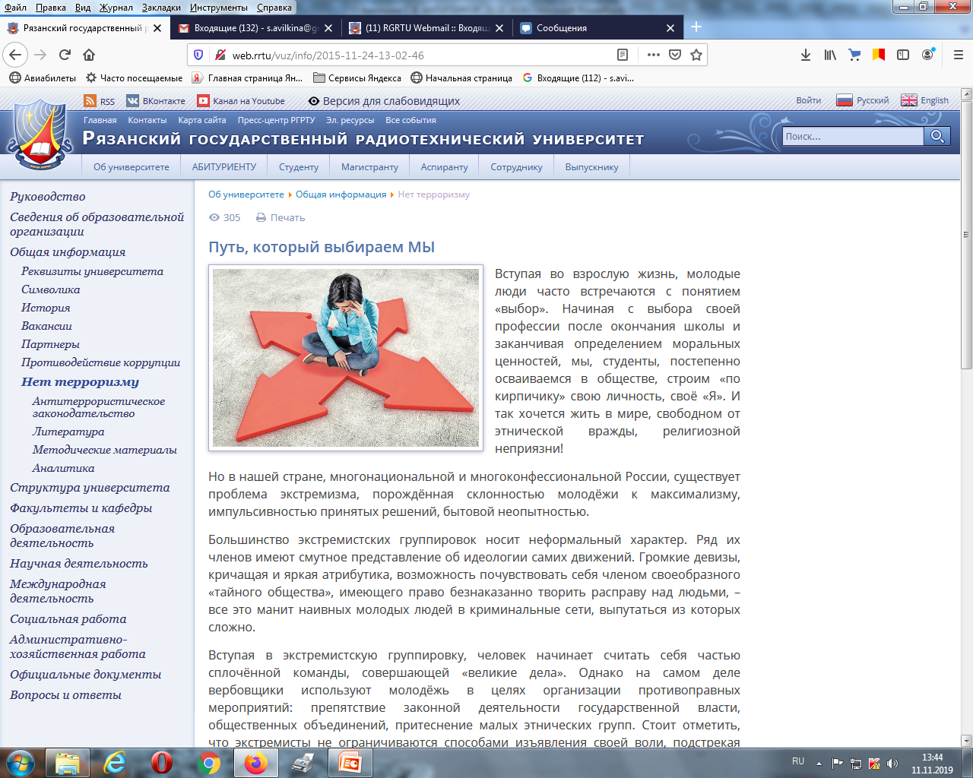

Slide 17
ОТВЕТСТВЕННОСТЬ
ЗА НЕЗАКОННОЕ УПОТРЕБЛЕНИЕ и РАСПРОСТРАНЕНИЕ НАРКОТИКОВ
АДМИНИСТРАТИВНАЯ ОТВЕТСТВЕННОСТЬ
Кодекс Российской Федерации об административных правонарушениях

Slide 18
Статья 6.8. Незаконный оборот наркотических средств, психотропных веществ или их аналогов
Статья 6.9. Потребление наркотических средств или психотропных веществ без назначения врача
Статья 6.10. Вовлечение несовершеннолетнего в употребление пива и напитков, изготавливаемых на его основе, спиртных напитков или одурманивающих веществ
Статья 6.13. Пропаганда наркотических средств, психотропных веществ или их прекурсоров

Slide 19
Статья 20.20. Распитие пива и напитков, изготавливаемых на его основе, алкогольной и спиртосодержащей продукции либо потребление наркотических средств или психотропных веществ в общественных местах
Статья 20.22. Появление в состоянии опьянения несовершеннолетних, а равно распитие ими пива и напитков, изготавливаемых на его основе, алкогольной и спиртосодержащей продукции, потребление ими наркотических средств или психотропных веществ в общественных местах

Slide 20
ОТВЕТСТВЕННОСТЬ
ЗА НЕЗАКОННОЕ УПОТРЕБЛЕНИЕ и РАСПРОСТРАНЕНИЕ НАРКОТИКОВ
УГОЛОВНАЯ ОТВЕТСТВЕННОСТЬ
Уголовный кодекс РФ

Slide 21
Статья 228. Незаконные приобретение, хранение, перевозка, изготовление, переработка наркотических средств, психотропных веществ или их аналогов
Статья 230. Склонение к потреблению наркотических средств или психотропных веществ
Статья 231. Незаконное культивирование запрещенных к возделыванию растений, содержащих наркотические вещества

Slide 22
Статья 232. Организация либо содержание притонов для потребления наркотических средств или психотропных веществ
Статья 234. Незаконный оборот сильнодействующих или ядовитых веществ в целях сбыта

Slide 23
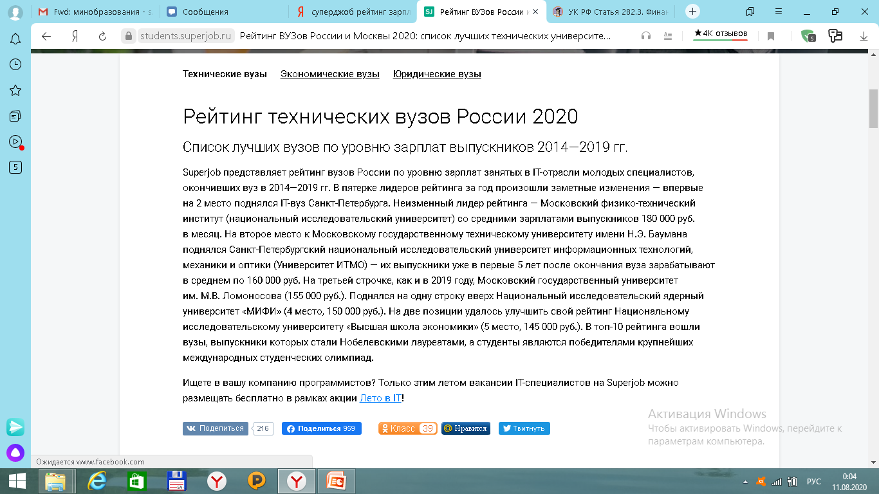

Slide 24
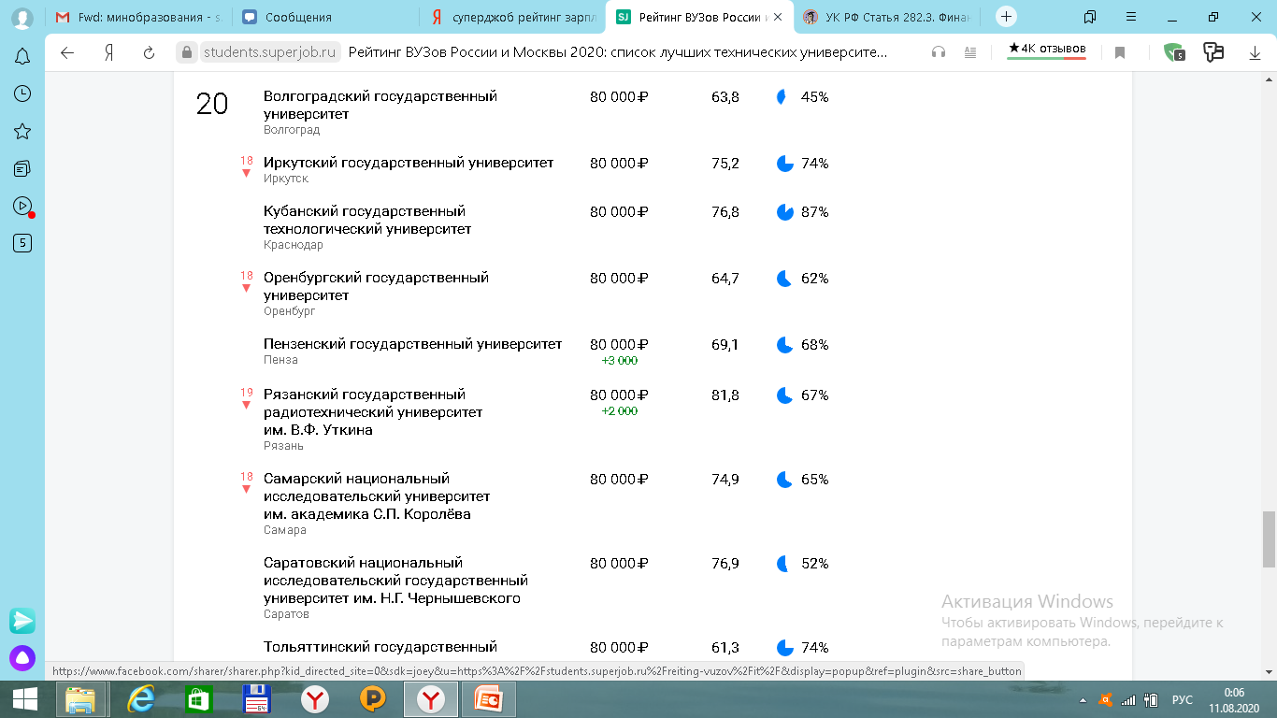

Slide 25
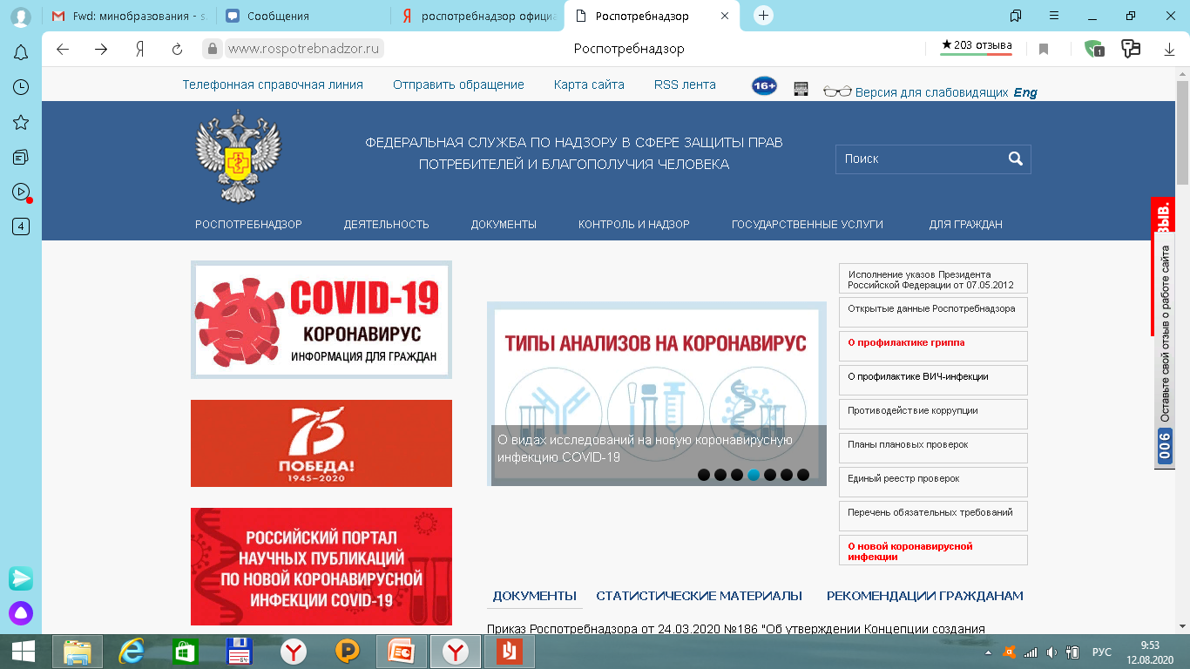
Сайт Роспотребнадзора

Slide 26
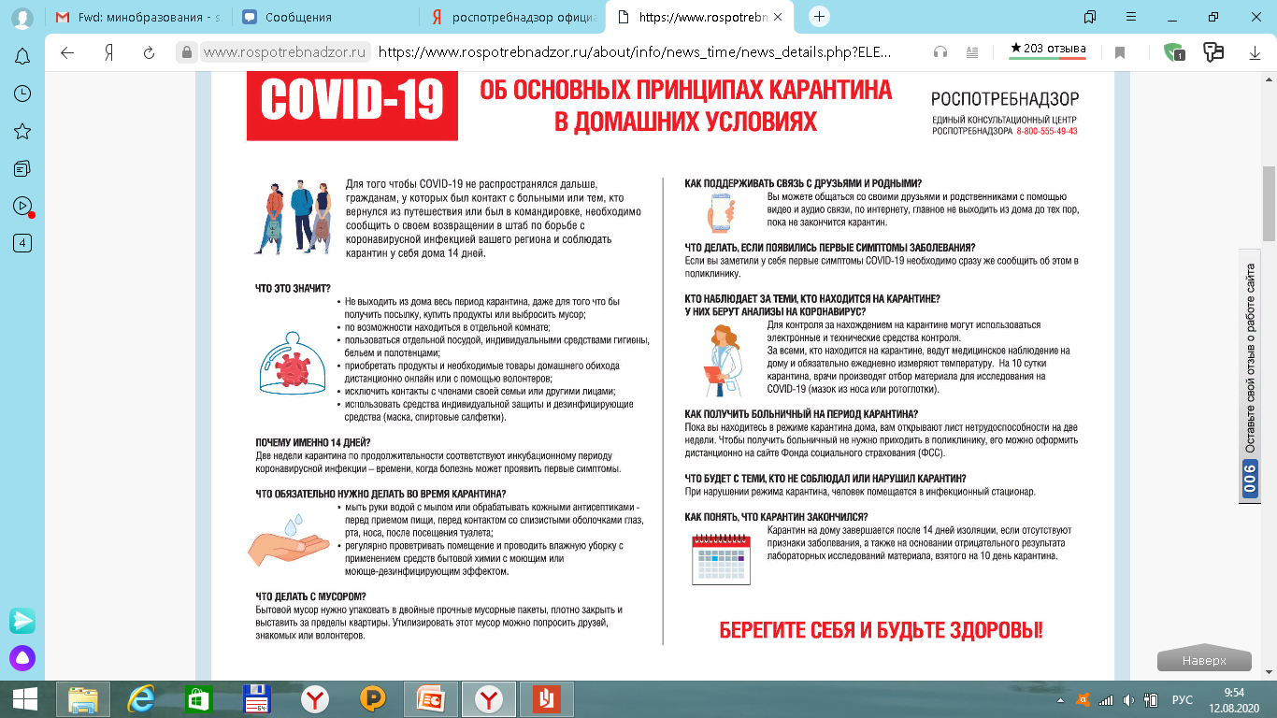

Slide 27
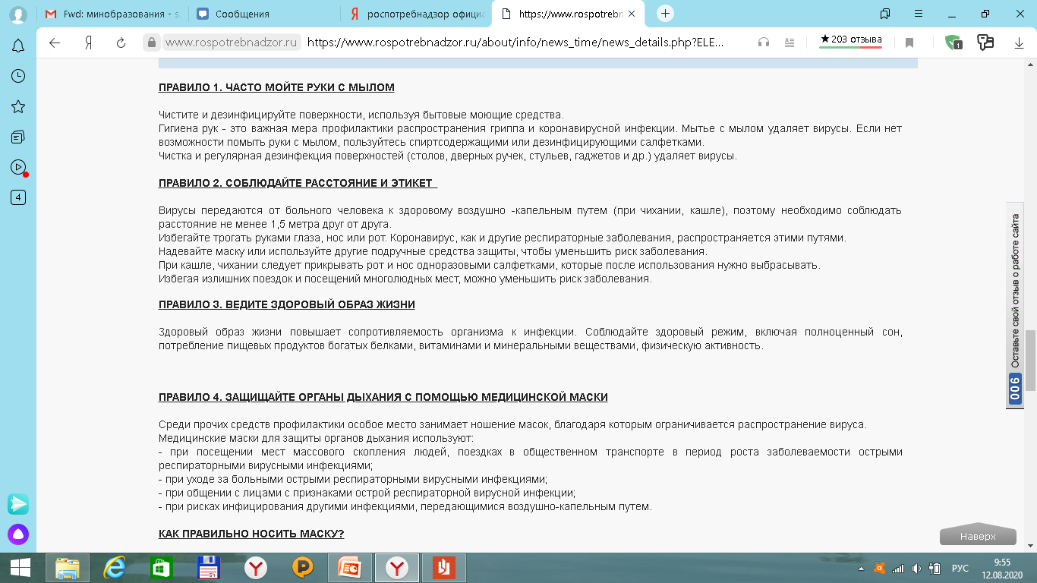

Slide 28
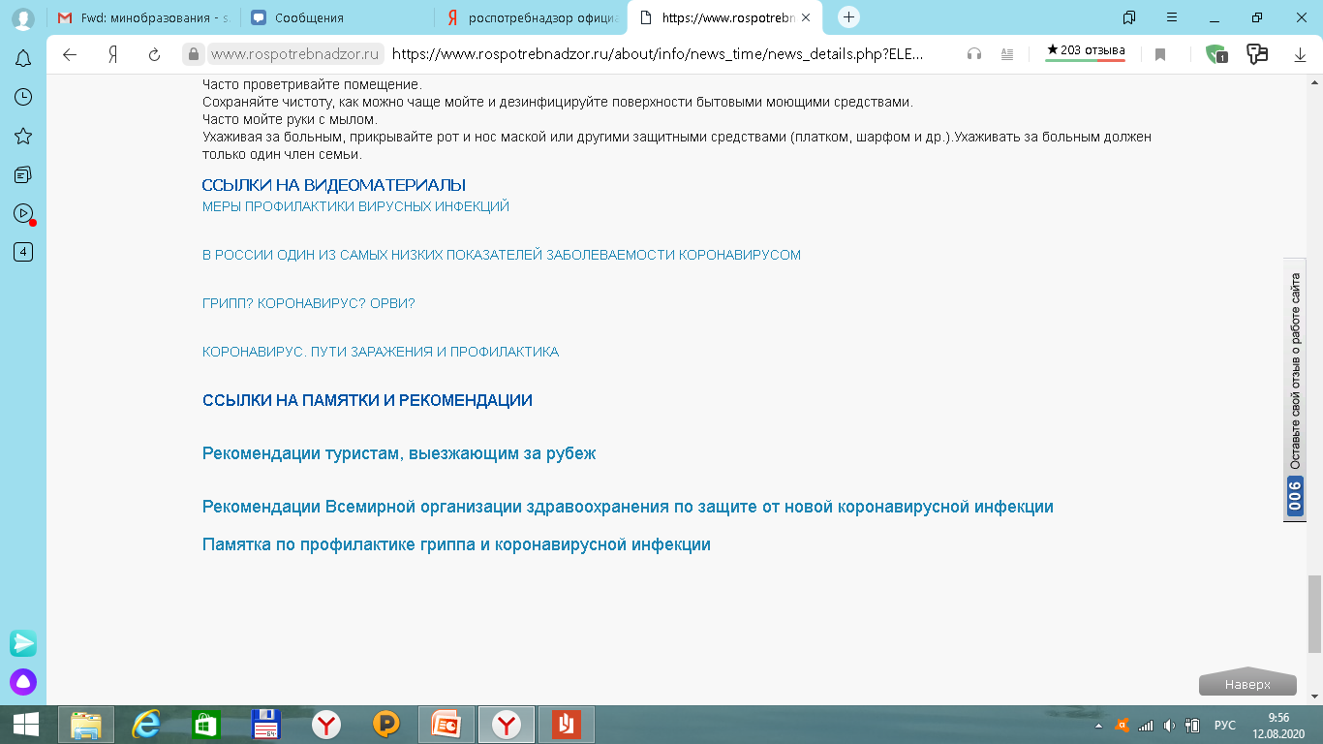

Slide 29
Благодарю за внимание!
☺
Авилкина Светлана Викторовна
начальник отдела воспитательной работы,
кандидат педагогических наук,
тел. 8-905-187-03-30
e-mail: avilkina.s.v@rsreu.ru
кабинет 230, тел. 11-30

Slide 30
По данным сайта «Портал правовой статистики
В январе 2018 года Генеральная прокуратура РФ опубликовала данные о преступлениях "экстремистской и террористической" направленности.
Число зарегистрированных преступлений экстремистской направленности в 2017 году по сравнению с 2016 годом выросло и составило 1521 (в 2016 году их было зарегистрировано 1450). Большинство таких преступлений выявлено в Дагестане - 87. Далее следуют Москва (78), Свердловская и Московская области - по 62, в Крыму -о 26, в Севастополе - 10.
В 2017 году было выявлено 972 "экстремиста". Больше всего их оказалось в Москве и Московской области - 48 и 47, в Красноярском крае - 44. В Татарстане и Дагестане выявлены по 28 причастных к экстремистским преступлениям, в Челябинской области - 26.

Slide 31
По данным сайта «Портал правовой статистики
В 2017 году в России было зарегистрировано 1871 "преступление террористической направленности" (террористический акт, вовлечение в совершение преступлений террористического характера или иное содействие их совершению, публичные призывы к осуществлению террористической деятельности или публичное оправдание терроризма, захват заложников, заведомо ложное сообщение о теракте, организация незаконного вооруженного формирования или участие в нем).
Больше всего террористических преступлений выявлено в Дагестане - 531. Далее следуют Чечня (256) и Кабардино-Балкария (143). В Москве таких преступлений зарегистрировано 59, в Ингушетии - 67, в Карачаево-Черкессии - 57. В Крыму зафиксировано 1 преступление.
Число преступлений, связанных с терроризмом, сократилось на 16% по сравнению с 2016 годом (в 2016 году - 2227). Число людей, совершивших преступления террористического характера, увеличилось до 873 (с 653). Здесь лидируют Дагестан (257), Чечня (158), КБР (87) и Москва (39). На пятом и шестом местах оказались Татарстан (35) и Башкирия (31).
Источники:
Выявлено лиц, совершивших преступления экстремистской направленности // Портал правовой статистики. Генеральная прокуратура РФ. 2018. 31 января.
Генпрокуратура: За год в России выявлено почти 1900 преступлений террористической направленности // Грани.ру. 2018. 31 января.

Slide 32
УК РФ Статья 282.3. Финансирование экстремистской деятельности
(введена Федеральным законом от 28.06.2014 N 179-ФЗ)
1. Предоставление или сбор средств либо оказание финансовых услуг, заведомо предназначенных для финансирования организации, подготовки и совершения хотя бы одного из преступлений экстремистской направленности либо для обеспечения деятельности экстремистского сообщества или экстремистской организации, -
наказываются штрафом в размере от трехсот тысяч до семисот тысяч рублей или в размере заработной платы или иного дохода осужденного за период от двух до четырех лет, либо принудительными работами на срок от одного года до четырех лет с лишением права занимать определенные должности или заниматься определенной деятельностью на срок до трех лет или без такового и с ограничением свободы на срок до одного года, либо лишением свободы на срок от трех до восьми лет.
(в ред. Федерального закона от 06.07.2016 N 375-ФЗ)
(см. текст в предыдущей редакции)
2. Те же деяния, совершенные лицом с использованием своего служебного положения, -
наказываются штрафом в размере от трехсот тысяч до семисот тысяч рублей или в размере заработной платы или иного дохода осужденного за период от двух до четырех лет либо без такового, либо принудительными работами на срок от двух до пяти лет с лишением права занимать определенные должности или заниматься определенной деятельностью на срок до пяти лет или без такового и с ограничением свободы на срок от одного года до двух лет, либо лишением свободы на срок от пяти до десяти лет.
(в ред. Федерального закона от 06.07.2016 N 375-ФЗ)
(см. текст в предыдущей редакции)
Примечание. Лицо, впервые совершившее преступление, предусмотренное настоящей статьей, освобождается от уголовной ответственности, если оно путем своевременного сообщения органам власти или иным образом способствовало предотвращению либо пресечению преступления, которое оно финансировало, а равно способствовало пресечению деятельности экстремистского сообщества или экстремистской организации, для обеспечения деятельности которых оно предоставляло или собирало средства либо оказывало финансовые услуги, если в его действиях не содержится иного состава преступления.

